Slide 1
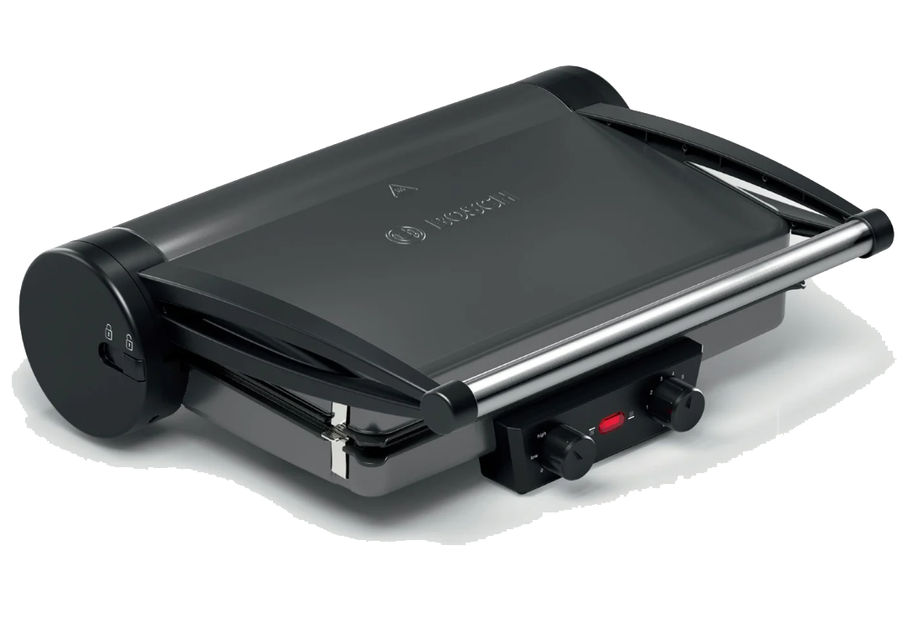

BOSCH
Электрогриль

Slide 2
Основные характеристики
ГОД ВЫПУСКА
2019 г.
АНТИПРИГАРНОЕ ПОКРЫТИЕ
МОДЕЛЬ
Есть
TCG4104
РЕГУЛИРУЕМЫЙ ТЕРМОСТАТ
МОЩНОСТЬ
Есть
2000 Вт
СМЕНА ПАНЕЛЕЙ
Возможно
2
BOSCH

Slide 3
Преимущества
ПЛАСТИНЫ
Съемные алюминевые пластины для гриля с антипригарным покрытием. Пластины предусмотрены для мытья в посудомоечной машине.
ПРИГОТОВЛЕНИЕ
Разнообразные варианты приготовления благодаря трем возможным позициям нагревающих поверхностей: закрытая в качестве контактного гриля, открытая и с фиксацией на определенном расстоянии для запекания между поверхностями.
МОЩНОСТЬ
Очень высокая мощность в 2000 Вт – для быстрого нагрева и последовательного вывода тепла.
ТЕМПЕРАТУРА
Плавный терморегулятор позволяет с легкостью установить необходимую температуру для оптимального прожаривания блюда.
ГАБАРИТЫ
Большая контактная поверхность пластин для гриля: 328 x 238 мм.
ДОПОЛНИТЕЛЬНЫЕ ОПЦИИ
Дополнительные опции: пластины для гриля со стоками и двумя независимыми емкостями для сбора жира.

Slide 4
Ключевые преимущества
Контактный гриль;
Поддон для сбора жира;
Регулировка высот;
Доступная цена.
BOSCH
4

Slide 5
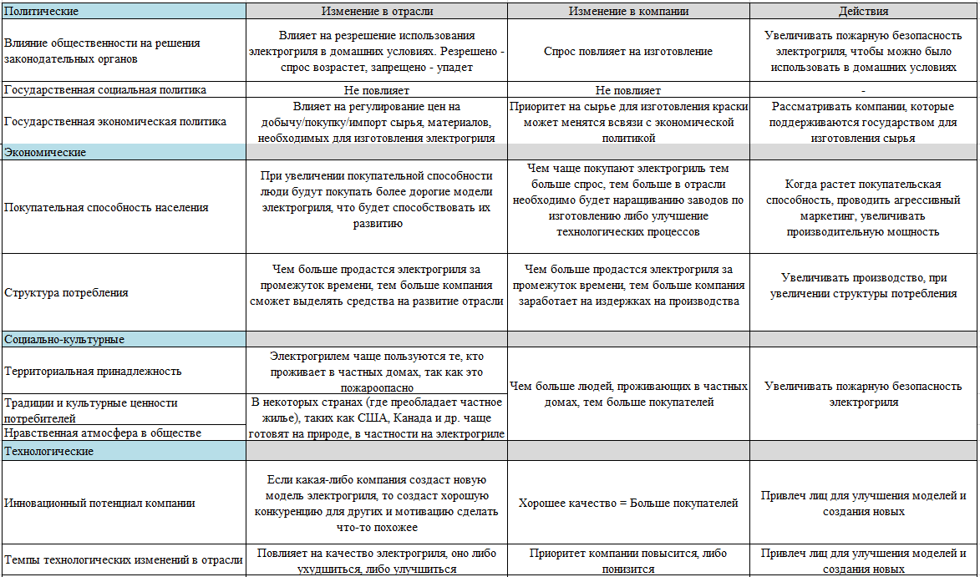
ВЛИЯНИЕ ФАКТОРОВ
BOSCH
5

Slide 6
ГЛАВНЫЕ ФАКТОРЫ
01
02
03
ГОСУДАРСТВЕННАЯ ЭКОНОМИЧЕСКАЯ ПОЛИТИКА
ПОКУПАТЕЛЬНАЯ СПОСОБНОСТЬ НАСЕЛЕНИЯ
ИННОВАЦИОННЫЙ ПОТЕНЦИАЛ КОМПАНИИ
Влияет на регулирование цен на добычу/покупку/импорт сырья, материалов, необходимых для изготовления электрогриля. Приоритет на сырье для изготовления краски может менятся всвязи с экономической политикой
Чем чаще покупают электрогриль тем больше спрос, тем больше в отрасли необходимо будет наращиванию заводов по изготовлению либо улучшение технологических процессов
Если какая-либо компания создаст новую модель электрогриля, то создаст хорошую конкуренцию для других и мотивацию сделать что-то похожее
Рассматривать компании, которые поддерживаются государством для изготовления сырья
Проводить агрессивный маркетинг, увеличивать производительную мощность
Привлечь лиц для улучшения моделей и создания новых
BOSCH
6

Slide 7
СРАВНЕНИЕ С КОНКУРЕНТАМИ
В сильную конкуренцию вступает фирма “REDMOND”. Продукция этого бренда обладает демократичной ценой, отличным качеством и хорошим функционалом
REMOND
BOSCH
СТОИМОСТЬ
СТОИМОСТЬ
ФУНКЦИОНАЛЬНОСТЬ
ФУНКЦИОНАЛЬНОСТЬ
КАЧЕСТВО
КАЧЕСТВО
МОЩНОСТЬ
МОЩНОСТЬ
УПРАВЛЕНИЕ
УПРАВЛЕНИЕ
УДОБСТВО
УДОБСТВО
7
BOSCH

Slide 8
НАИМЕНОВАНИЕ
ЦА
ХАРАКТЕР ПРОДУКЦИИ
КЛЮЧЕВОЕ ПРЕИМУЩЕСТВО
TEFAL
Официальная гарантия на всю продукцию 2 года. Бесплатное обслуживание в течении 2 лет после покупки.
Качество продукции
Бесплатное обслуживание в течении 2 лет после покупки
REMOND
Проектирует собственное приложение для управления техникой («Умый дом»). Программа «Социальная ответственность». Поддержка семей, члены которых остались за чертой бедности, помощь больным детям
Качество продукции
Благотворительность
20-45
Любой пол
Средний уровень дохода
Семейная пара/одинокие люди
Люди, которые чаще пользуются услугами интернет-магазинов
Kotfort
Производство и продажа бытовой техники нового поколения. Разумная цена на товар основана не на дешевом производстве и плохом качестве, а формируется благодаря грамотно выстроенной политике компании. Итоговая стоимость конечного продукта в розницу очень низка, так как нам не нужно переплачивать за элементы такие как цена, финансирование точек продаж (работают в оффлайне), минимум рекламы.
Продукция нового поколоения
Низкая цена
8

Slide 9
Анализ стратегии Ансоффа
Производство продукции с учётом единых рыночных стандартов. Сотрудничество с другими предприятиями на взаимовыгодной основе.
Изготовление товаров для разных сегментов клиентов на глобальном уровне. Одновременное развитие разных видов деятельности.
Попытаться освоить новое направление, в котором будут использоваться товары. ЦА должна узнавать торговую марку. Подстроиться под новые рыночные условия.
Есть
Воз-можна
ПРОНИКНОВЕНИЯ
РАЗВИТИЯ РЫНКА
РАЗВИТИЯ ТОВАРА
ДИВЕРСИФИКАЦИИ
Изменение цен (высокие или низкие)
Покупка рыночного конкурента
Увеличение узнаваемости вашего бренда с помощью стратегии цифрового маркетинга
Изменение ваших продуктов или решение конкретных проблем клиента
Инновационный продукт для привлечения новых клиентов
Усовершенствованные товары или Товары нового поколения
Товары в новой упаковке
Товары в новом объеме
Абсолютные новинки от бренда
Воз-можна
Есть
BOSCH
КЛЮЧЕВЫЕ ИСТОЧНИКИ РОСТА КОМПАНИИ:
9
Изменение цен, сотрудничество с другими предприятиями, усовершенствование товара

Slide 10
Спасибо!

